Slide 1
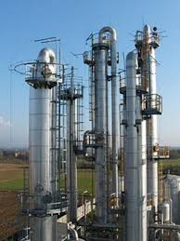
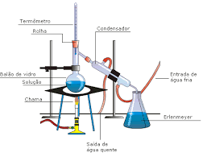
Operações Unitárias III
Profª. Drª. Simone de Fátima Medeiros
E-mail: simonemedeiros@usp.br
2° Semestre – 2020
Turma 20202N1

Slide 2
Destilação

Slide 3
Destilação:
Separação de constituintes de uma mistura baseada na diferença de volatilidade entre eles.
Métodos:
Destilação simples:
Destilação Flash
Destilação Diferencial
2. Complexo:
Destilação com retificação

Slide 4
Destilação Diferencial

Slide 5
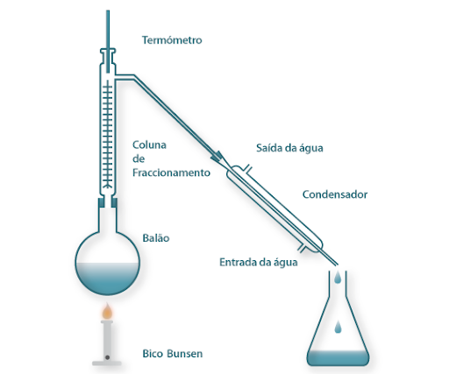

Slide 6
Seja a destilação de uma mistura binária composta pelos componentes A e B:
V
F
L
Balanço de massa:
$$F=L+V$$
$$F{ ∗z}_{A}=L{ ∗x}_{A}+V∗ y_{A}$$
Processo que depende de t (tempo):
L,V, x_{A}, x_{B}, y_{A}, y_{B} variam com t :

Slide 7
Condições simplificadoras:
1) Em t =0
2) Em t =t_{f}
Para cada dL vaporizados, sobram L-dL, com composição x_{A}-dx_{A}
Balanço de massa para o componente mais volátil:
Mols no destilador no instante t=0
Mols no destilador no instante t=t_{f}
Mols vaporizados entre t=0 e t=t_{f}
=
+

Slide 8
Ou:
Equação de Rayleigh
Invertendo os limites:
Equação da curva de equilíbrio:

Slide 9
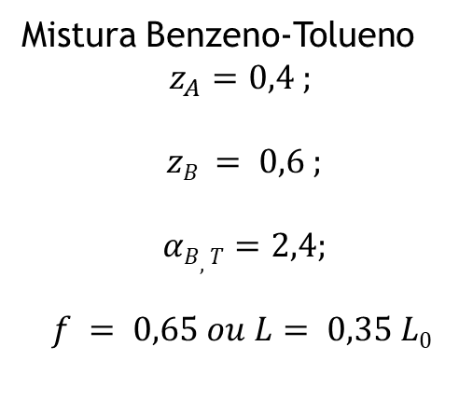
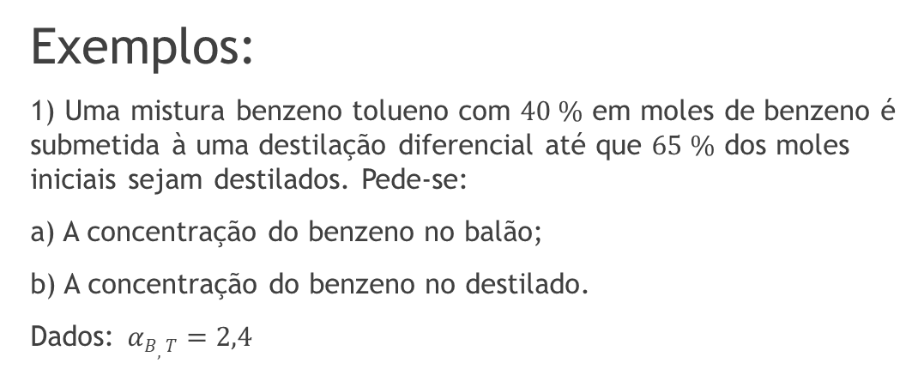
Exemplos:
1) Uma mistura benzeno tolueno com $40 \%$ em moles de benzeno é submetida à uma destilação diferencial até que $65 \%$ dos moles iniciais sejam destilados. Pede-se:
a) A concentração do benzeno no balão;
b) A concentração do benzeno no destilado.
Dados:$αB,T=2,4$
Solução:
Mistura Benzeno-Tolueno
$$z_{A}=0,4 ;$$
$$zB = 0,6 ;$$
$$αB,T=2,4;$$
$$f = 0,65 ou L= 0,35 L0$$

Slide 10
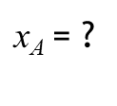
A)
$\text{x}\text{A}$ = ?
$$\frac{L}{F_{}}={\left[ \frac{x}{z_{}}{\left(\frac{1−z_{}}{1−x}\right)}^{α}\right]}^{\frac{1}{α−1}}$$
Substituindo, temos:
$$\frac{\text{0,35 }\text{F}}{ \text{F}}={\left[ \frac{\text{x}\text{A}}{0,4}{\left(\frac{1−0,4}{1−\text{x}\text{A}}\right)}^{2,4}\right]}^{\frac{1}{2,4−1}}$$
$$\sqrt[0,71]{0,35=}\frac{\text{x}\text{A}}{0,4}{\left(\frac{1−0,4}{1−\text{x}\text{B}}\right)}^{2,4}$$
Logo:
$\text{x}\text{A} \text{=0,18}$ (Benzeno)
$\text{x}\text{B} \text{=0,}\text{82}$ (Tolueno)

Slide 11
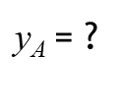
B)
$\text{y}\text{A}$ = ?
$$F{∗ z}_{A}=L{ ∗x}_{A}+V∗ y_{A}$$

Slide 12
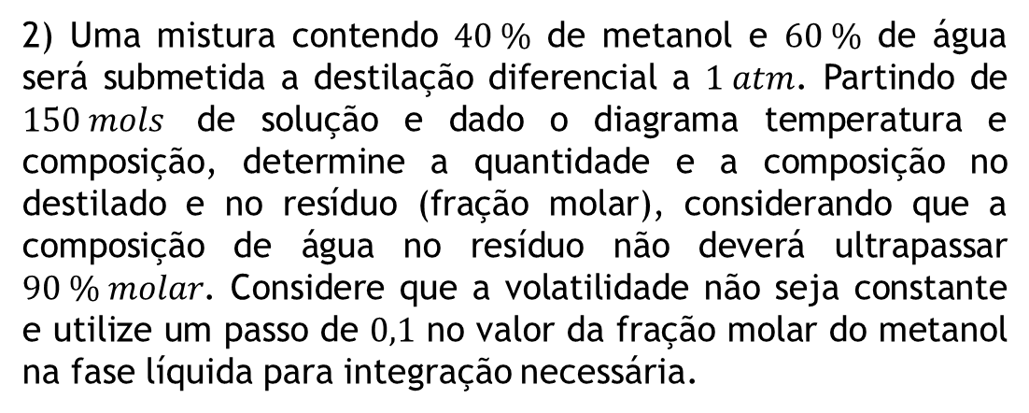
2) Uma mistura contendo $40 \%$ de metanol e $60 \%$ de água será submetida a destilação diferencial a $1 atm$. Partindo de $150 mols$ de solução e dado o diagrama temperatura e composição, determine a quantidade e a composição no destilado e no resíduo (fração molar), considerando que a composição de água no resíduo não deverá ultrapassar $90 \% molar$. Considere que a volatilidade não seja constante e utilize um passo de $0,1$ no valor da fração molar do metanol na fase líquida para integração necessária.
Solução 1:
$$F = 150 moles$$
$$x_{0}=0,4$$
$$xB=0,9$$
$x_{A}=0,1$
$$α não constante$$

Slide 13
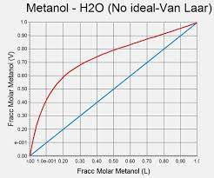
x
0,4
0,3
0,2
0,1
y
0,75
0,68
0,60
0,40
4,50
4,95
5,62
7,33
$$\frac{L}{F_{}}={\left[ \frac{x}{z_{}}{\left(\frac{1−z_{}}{1−x}\right)}^{α}\right]}^{\frac{1}{α−1}}$$
L = 65,55 mols
F = L + V
150 = 65,55 + V
V = 84,45 mols

Slide 14
Do balanço de massa:
$$F{∗ z}_{A}=L{ ∗x}_{A}+V∗ y_{A}$$

Slide 15
Solução 2:
$$F = 150 moles$$
$$x_{0}=0,4$$
$$xB=0,9$$
$x_{A}=0,1$
$$α não constante$$
x
0,4
0,3
0,2
0,1
y
0,75
0,68
0,60
0,40
1/(y-x)
2,86
2,63
2,50
3,33
A1 = 0,28
A2 = 0,26
A3 = 0,29
Regra dos trapézios

Slide 16
L = 65,91 mols
V = 150 – 65,91 = 84,09 mols

